Slide 1
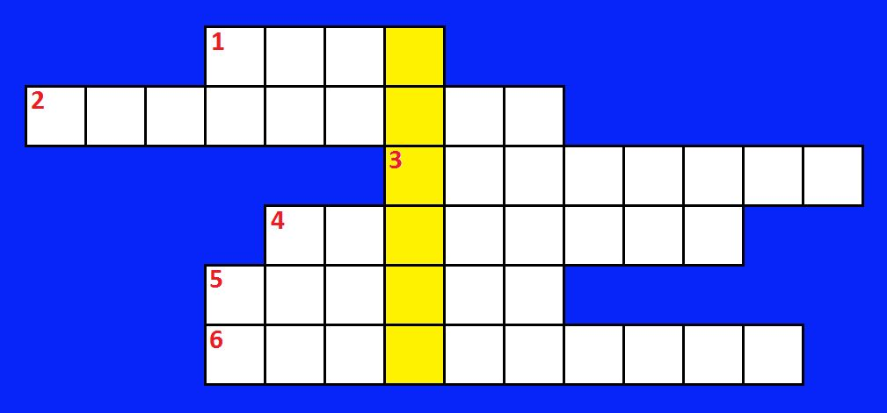
м е т р
к и л о г р а м м
б а р о м е т р
с к о р о с т ь
н ь ю т о н
д и н а м о м е т р
6. Прибор для измерения физической величины, характеризующей взаимодействия тел.
4. Физическая величина, характеризующая быстроту движения.
1. Основная единица пути в Международной системе (СИ).
5. Единица измерения силы.
3. Прибор для измерения давления.
2. Единица измерения массы.
Определим ключевое слово урока

Slide 2
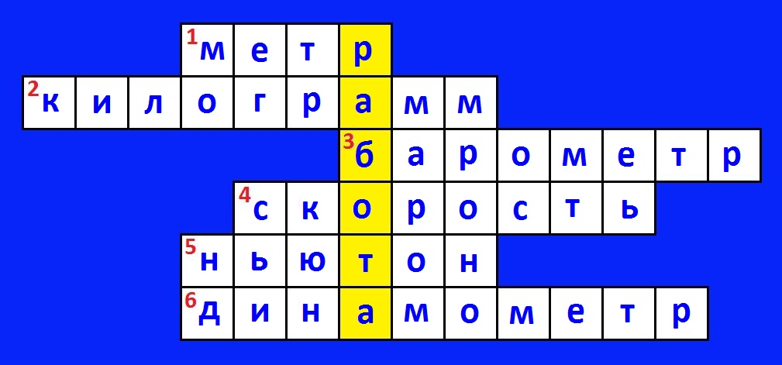
1. Основная единица пути в Международной системе (СИ).
2. Единица измерения массы.
3. Прибор для измерения давления.
4. Физическая величина, характеризующая быстроту движения.
5. Единица измерения силы.
6. Прибор для измерения физической величины, характеризующей взаимодействия тел.

Slide 3
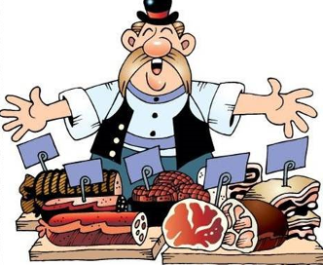

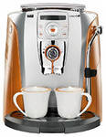
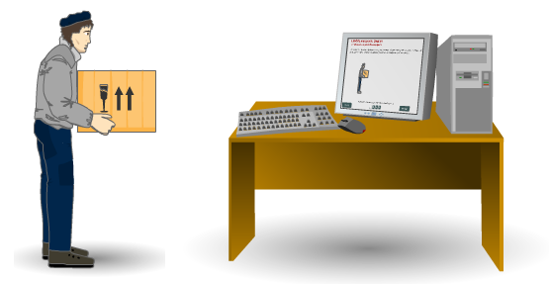
В обыденной жизни под словом «работа» мы называем различные действия человека или устройства. Например, мы говорим:
работает кофемашина
работает врач
работает продавец
работает грузчик
работает компьютер

Slide 4
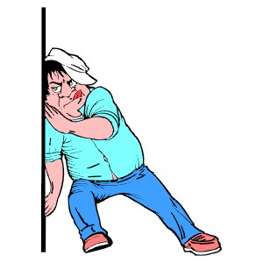

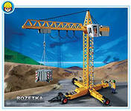
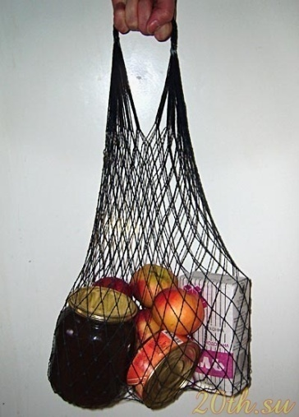
Работа
УМСТВЕННАЯ
ФИЗИЧЕСКАЯ
МЕХАНИЧЕСКАЯ
Физика изучает физическую величину, которая называется «механической работой»

Slide 5
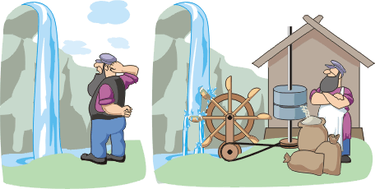
Механическая работа
Тема урока

Slide 6
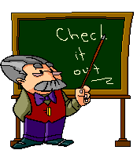
Задачи урока
Выяснение условий совершения работы
Знакомство с физической величиной работа.
Ознакомление с формулой расчёта работы.
Решение задач по данной теме.

Slide 7
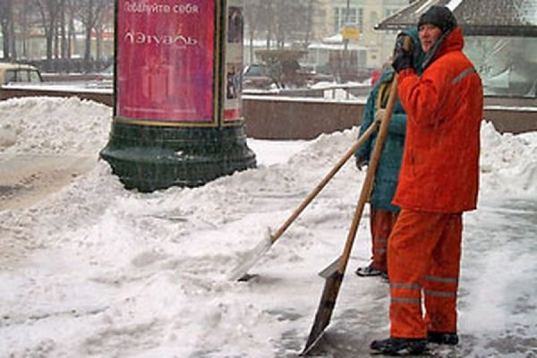
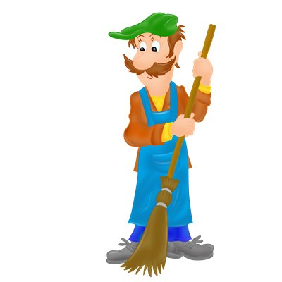
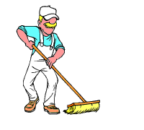

Slide 8

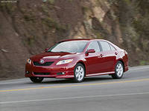

Грузчики поднимают багаж на определённую высоту, используя силу своих мускулов.
Автомобиль движется по дороге благодаря работающему двигателю.
Листик под действием силы тяжести падает на поверхность Земли.
Во всех этих примерах совершается механическая работа.

Slide 9

Условия для выполнения работы
На тело должна действовать сила F
Под действием этой силы тело должно перемещаться

Slide 10
Работой силы над телом или механической работой в физике называют величину, равную произведению силы на путь, пройденный телом вдоль направления этой силы.

Slide 11
p
m
F
s
t
g
A
V
Давайте выясним, какой буквой обозначается механическая работа. Для этого внимательно посмотрите на буквы и выберите ту, которая вам ещё неизвестна.

Slide 12
Работой силы над телом или механической работой в физике называют величину, равную произведению силы на путь, пройденный телом вдоль направления этой силы.
A – | механическая работа,
F – | приложенная сила,
S- | пройденный путь
A = F·S

Slide 13
Нам без силы и пути
Век работу не найти.
Путь на силу перемножь…
Сразу ты ее найдешь?
A = F·S

Slide 14
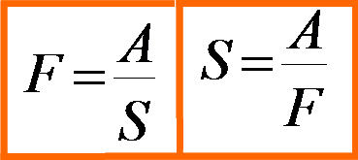
Заполним магический
треугольник
A=F·S

Slide 15

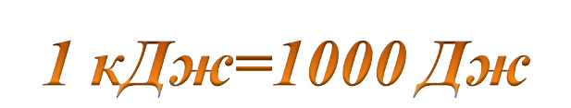
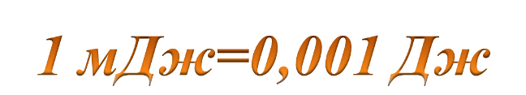
За единицу работы в СИ принимают работу, которую совершает сила в 1 Н на пути, равном 1 м
1 Дж (Джоуль)
F_{т}=1Н
1м

Slide 16

A=F·S
F
s

Slide 17
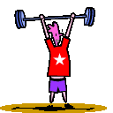
A=0
F
S=0

Slide 18
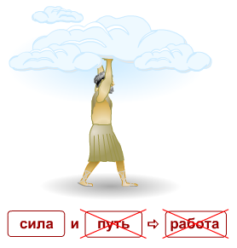
A=0

Slide 19
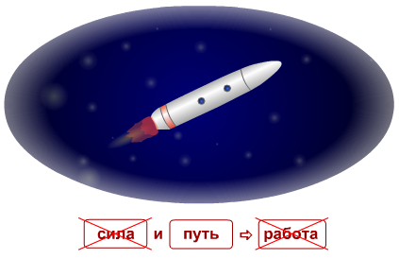
А если тело движется без участия сил?
После выключения двигателя ракета, летящая в открытом космосе, продолжает движение по инерции. Молекула газа по инерции движется от одного столкновения до другого.
A=0

Slide 20
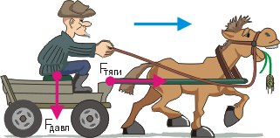
Телега движется вправо, то есть вдоль направления силы тяги лошади
В направлении силы давления мужичка телега не перемещается
не совершает работу
Fтяги
совершает над телегой механическую работу
Fдавления

Slide 21
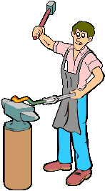
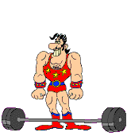
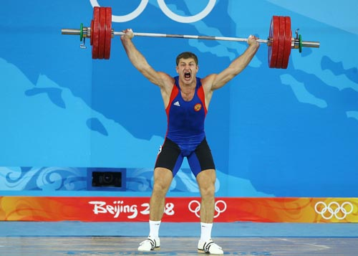

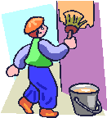
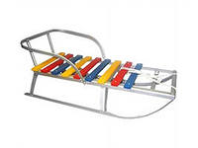
Совершилась ли работа?

Slide 22
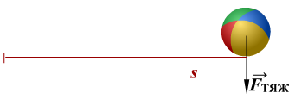
Если направление силы, действующей на тело, перпендикулярно направлению движения, то работа силой не совершается, работа равна нулю.
Работа, совершаемая силой тяжести при движении мячика по горизонтальной поверхности равна нулю.
А = 0

Slide 23
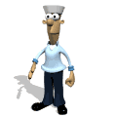

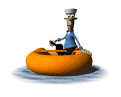
Как можно трудиться, не совершая работы?
Если тело двигается по инерции
Если совершается бессмысленное усилие
Если не учитывается взаимное расположение силы и направления движения

Slide 24
Для совершения работы необходимо три условия
должна быть сила
направление движения не должно быть перпендикулярно направлению силы
тело должно двигаться

Slide 25

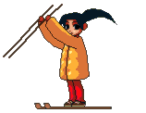
Работа может быть положительной и отрицательной.
1. Если направление силы и направление движения тела совпадают, совершается положительная работа.
Какой бывает работа?
2. Если направление силы и движения тела противоположны, совершается отрицательная работа.

Slide 26
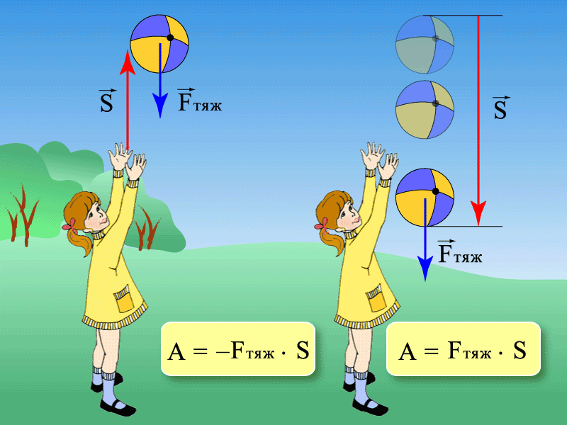
Работа силы тяжести.
а) если тело движется вверх, то А<0.
б) если тело движется вниз, то А>0.

Slide 27

Если движение тела происходит в направлении, противоположном направлению приложенной силы, например, силы трения скольжения, то данная сила совершает отрицательную работу.
A = - F s

Slide 28
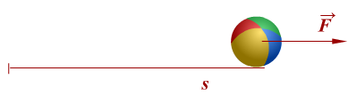
Если направление силы совпадает с направлением движения тела, то данное тело совершает положительную работу.
A = F s

Slide 29
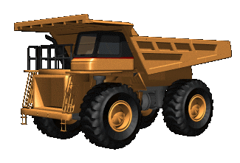
Работа силы
A =
F
·S
Заполните правую часть таблицы величиной каждой силы
Сила | Работа силы, А
F | >0
F тяж | =0
F тр | <0
N | =0
Равнодействующая | =0
ϑ=Сοnst

Slide 30

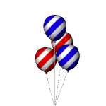
РАБОТА=СИЛА·ПУТЬ
A=0
A=Fs
A=-Fs
Положительная работа
А>0
Отрицательная работа
A<0
Работа равна нулю A=0
v
F
v
F
v
F
s
s

Slide 31
Подумаем

Slide 32
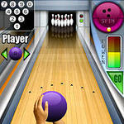
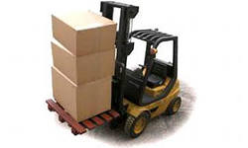
Совершилась ли работа?
Шар катится по гладкой
поверхности пола
Кирпич лежит на земле
Автопогрузчик поднимает груз
Яблоко падает на землю

Slide 33
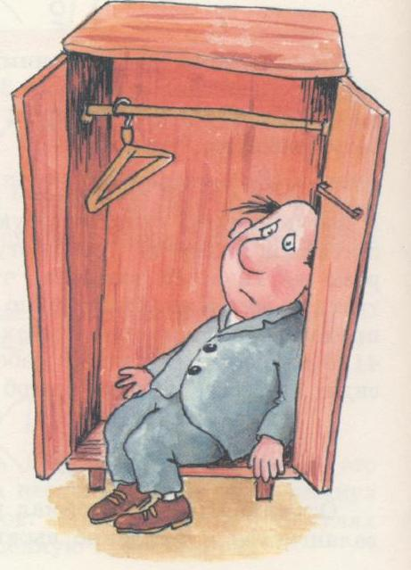
Печальный дядя Боря, мечтая создать у себя в комнате уют, два часа толкал свой шкаф с пиджаками и брюками, но так и не смог сдвинуть его с места. Какую механическую работу совершил печальный дядя Боря?
Ответ: Никакой механической работы печальный дядя Боря не совершил, потому что под действием приложенных к шкафу слабеньких дяди Бориных сил шкаф с места не стронулся.

Slide 34
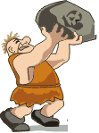
Придумай условие задачи

Slide 35
F=500 Н
h=2 м
A=?

Slide 36
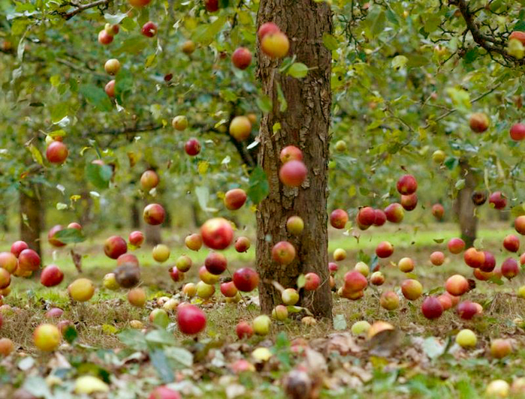
Какую работу совершает сила,с которой Земля притягивает яблоко?
(оно падает)
F_{тяж}=2Н
h =2 м
A =?
взаимопроверка

Slide 37
1. Груз какого веса можно поднять
на 5 м, совершив работу 20 Дж?
2. На каком пути сила 8 Н
совершит работу 32 Дж?

Slide 38
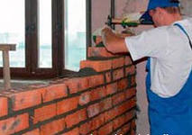
Какую работу совершал рабочий , поднимая кирпичи для кладки стены, на высоту 1 м. Размеры кирпича 20х 10х 5 см³.

Slide 39
Дано: СИ Решение:
а= 20 см
b= 10 cм
c = 5 cм
h = 1м
ρ = 1800 кг/ М³
А - ?
= 0,2 м
А = F ∙S S = h
= 0,1 м
F = m ∙g
= 0,05 м
m = ρ∙ V
V = a ∙b∙c
V= 0,2 м ∙0,1 м∙0,05 м = =0,001 М³
m = 1800 кг/ М³ ∙ 0, 001 м³ = 1,8 кг
F = 1,8 кг ∙10 = 18 Н
А = 18 Н ∙ 1 м = 18 Дж

Slide 40
О чем вели речь на уроке?
О величинах:
сила
перемещение
Механическая работа
О формуле:
О единицах:
Н М

Slide 41

Домашнее задание:
§ 53
Упражнение 28, № 1
Задание 17, № 1

Slide 42



Кто сегодня действительно совершил работу?
Оцените свое эмоциональное состояние на уроке
ПОЛУЧИЛ УДОВОЛЬСТВИЕ ОТ УРОКА
ПОНЯЛ, НО УСТАЛ
НЕ ПОНЯЛ МАТЕРИАЛ УРОКА

